Slide 1
논타겟형 & 타겟형 적대적 공격
Notes:
제 관심주제는 논타겟형, 그리고 타겟형 적대적 공격 입니다

Slide 2

IN. DE. ..X
1 개요
2 코드 분석
3 예시
4 탐구 방향
Notes:
목차는 다음과 같습니다

Slide 3
1
개요
1 적대적 공격
2 Kaggle
3 적대적 공격 프로젝트
Adversarial Attack

Slide 4
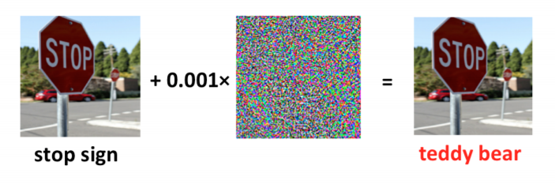
개요 – 적대적 공격(Adversarial Attack)
Adversarial
Attack
이미지 + 특정 노이즈 추가 → 오분류 발생
적대적 공격
위의 원리로 이미지 분류기(Image Classifier)들이 오분류(Misclassification)를 일으키도록 하는 공격
특정 노이즈가 추가된 이미지를 AEs(Adversarial Images)라고 부름
Notes:
먼저 적대적 공격은 이전 시간에 조교님이 설명해주셔서 이미 다들 아실텐데요,
이미지에 특정 노이즈를 추가해서 오분류를 발생시키는 것이 가장 일반적인 적대적 공격입니다
이와 같이 적대적 변환 과정을 거친 이미지를 Adversarial Images 줄여서 AES라고 부릅니다

Slide 5
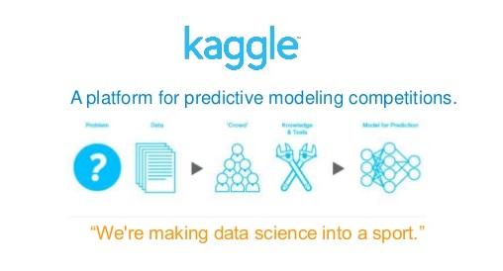
개요 – Kaggle 소개
Adversarial
Attack
Kaggle
전세계 데이터 과학자들의 커뮤니티
기업이 연구 프로젝트와 데이터를 올려 과학자들의 아이디어를 공모
Notes:
적대적 공격에 대한 정보를 찾던 중 저는 Kaggle 이라는 곳에서 진행된 한 프로젝트를 찾았습니다
그전에 먼저 Kaggle이란, 전세계 데이터 과학자들의 커뮤니티인데요.
기업이 연구 프로젝트와 데이터를 올려 과학자들의 아이디어를 공모하는 플랫폼이기도 합니다

Slide 6
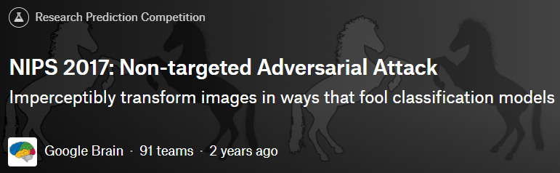
개요 – 적대적 공격 프로젝트
Adversarial
Attack
논타겟형(Non-targeted) & 타겟형(Targeted) 적대적 공격 프로젝트 by Google
논타겟형 공격은 특정 이미지로 분류하려는 의도 X, 오분류 목적
타겟형 공격은 이미지 분류기가 특정 이미지로 오인하도록 유도
위와 같은 목적의 AEs를 자동으로 생성하는 AI 를 개발하는 것이 프로젝트 목적
Notes:
이 Kaggle에서 지난 2017년에 Google이 개최한 공모전이 있습니다.
바로 논타겟형 그리고 타겟형 적대적 공격에 대한 아이디어를 공모하는 닙스 2017 Competition 입니다
논타겟형 공격이란 특정 이미지로 분류하려는 의도는 없이, 오분류를 목적으로 이루어지는 적대적 공격을 말하고,
타겟형 공격은 반대로 이미지 분류기가 해당 이미지를 특정 이미지로 오인하도록 유도하는 공격을 말합니다
위와 같은 목적의 AES를 자동으로 생성하는 AI를 개발하는 것이 프로젝트의 목적이었습니다.

Slide 7

개요 – 공격 모델 가이드라인
Adversarial
Attack
Inception V3 모델
구글이 개발한 이미지 분류기(CNN) 모델
ImageNet 챌린지에서 96% 이상의 이미지 매칭 정확도 기록
이미지를 논타겟형 & 타겟형 AEs로 변환하는 코드
구글에서 제공한 데이터셋의 299x299 크기의 이미지들을 논타겟형 & 타겟형 AEs로 변환 후 위 분류기에 Input
대부분의 이미지에 대해 오분류 발생, 타겟형 AEs는 목적 달성 실패
Notes:
해당 공모전 페이지에 이분께서 업로드한 공격 모델 가이드라인이 담긴 노트북이 제 발표 주제입니다
이 가이드라인에서 공격 대상으로 쓰이는 이미지 분류기는 바로 인셉션 V3 모델입니다
인셉션 V3는 구글에서 개발한 우수한 이미지 분류기 모델인데요.
구글에서 제공한 데이터셋의 299x299 크기의 이미지들을 논타겟형 & 타겟형 AES로 변환한 후 위 분류기에 Input을 했더니
대부분의 이미지에서 오분류가 발생하였으나, 타겟형 AES의 목적인 특정 이미지로의 오인은 이분이 코드를 잘못 작성하셔서 실패했습니다.

Slide 8
2
예시
Adversarial Attack
Notes:
해당 공격 모델에 의한 오분류 예시를 몇가지 소개해보겠습니다

Slide 9
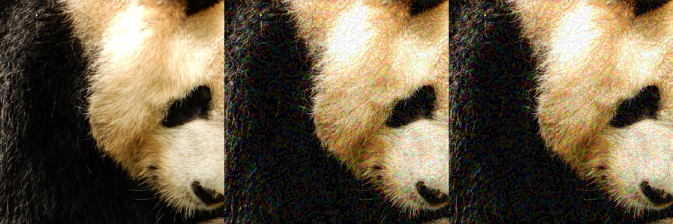
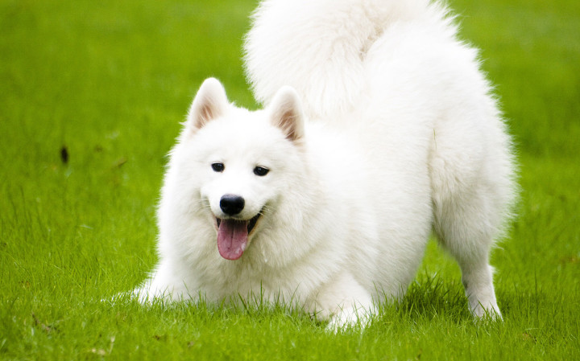
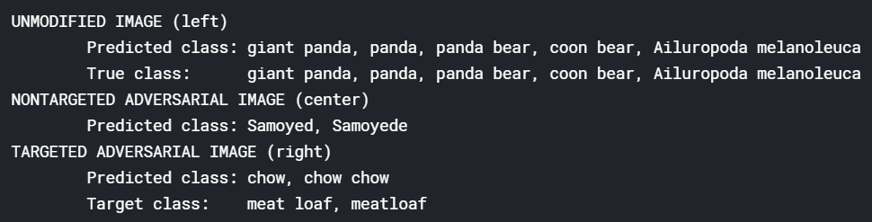
예시
Adversarial
Attack
Notes:
판다 / 사모예드 / 차우차우

Slide 10
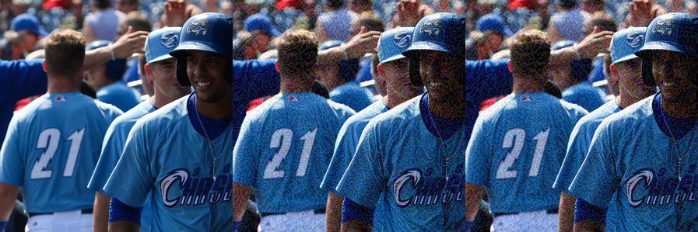
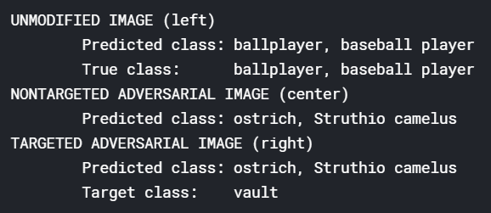
예시
Adversarial
Attack
Notes:
야구선수 / 타조 / 타조

Slide 11
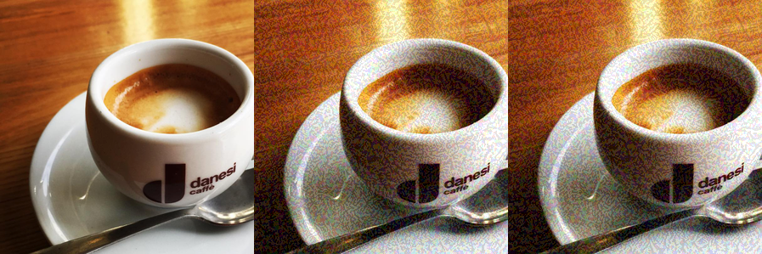
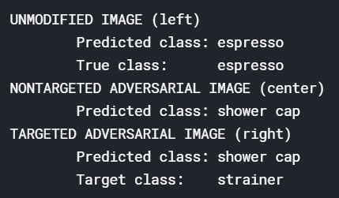
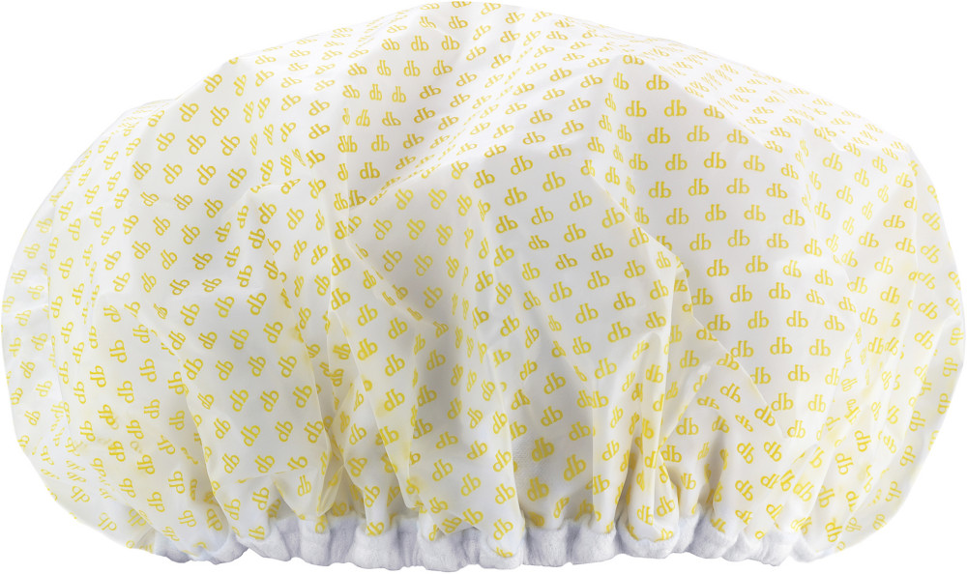
예시
Adversarial
Attack
Notes:
에스프레소 / 샤워캡 / 샤워캡

Slide 12
3
코드 분석
Adversarial Attack
Notes:
코드는 그냥 간단하게만 짚고 넘어가겠습니다

Slide 13
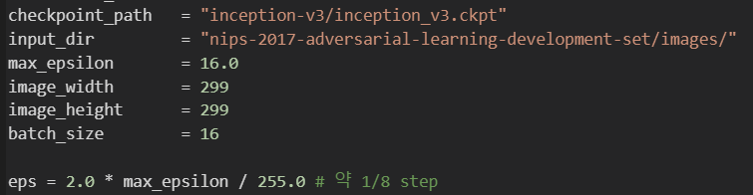
코드 분석 – 데이터셋 불러오기
Adversarial
Attack
Inception-v3 모델 불러옴
구글에서 제공한 데이터셋의 이미지들을 불러옴
eps : 지정된 최소 변화 단위
Notes:
공격 대상으로써 AES에 대한 분류를 진행할 인셉션 V3를 불러오고, 구글에서 제공한 데이터셋의 이미지들도 불러옵니다
여기서 eps는 해당 코드에서 기준으로 잡은 변화 단위입니다

Slide 14
코드 분석 – FGSM을 이용한 논타겟형 AEs 생성
Adversarial
Attack
Fast Gradient Sign Method (FGSM) : 이미지를 분석하여 이미지 손실이 최대화되도록 노이즈를 발생시키는 신경망 기법
Eps가 높을수록 노이즈가 심해짐
정상 이미지에서 FGSM을 통해 논타겟형 AES를 생성
Notes:
논타겟형 AES를 만드는 핵심 요인은 Fast Gradient Sign Method, 줄여서 FGSM 이었습니다
FGSM이란, 이미지를 분석하여 이미지 손실이 최대화되도록 노이즈를 발생시키는 신경망 기법을 말합니다.
Eps가 높을수록 노이즈가 심해집니다
정상 이미지에서 이 FGSM을 거쳐서 논타겟형 AES를 생성하는 것입니다.

Slide 15
4
탐구 방향
Adversarial Attack

Slide 16
탐구 방향
Adversarial
Attack
1. 모든 이미지에 대해서 FGSM을 이용한 논타겟형 AES 변환이 가능한지?
2. 작동되지 않는 타겟형 AES 코드를 수정하여 정상 작동
3. 논타겟형 & 타겟형 AES 에 대항하여 정상 작동가능한 이미지 분류기를 만드는 것이 가능한지?
Notes:
탐구 방향은 크게 세가지입니다

Slide 17
Reference
Adversarial
Attack
Google Brain,
“NIPS 2017: Non-targeted Adversarial Attack”
“NIPS 2017: Targeted Adversarial Attack”
“NIPS 2017: Defense Against Adversarial Attack”
https://www.kaggle.com/c/nips-2017-non-targeted-adversarial-attack
https://www.kaggle.com/c/nips-2017-targeted-adversarial-attack
https://www.kaggle.com/c/nips-2017-defense-against-adversarial-attack
TensorFlow, “Adversarial example using FGSM”
https://www.tensorflow.org/tutorials/generative/adversarial_fgsm
RAINBOW-LAB, “적대적 공격 동향(Adversarial Attacks Survey)”
https://rain-bow.tistory.com/entry/Adversarial-Attack
Notes:
https://github.com/tensorflow/cleverhans/issues/589

Slide 18
감사합니다☺

